Slide 1
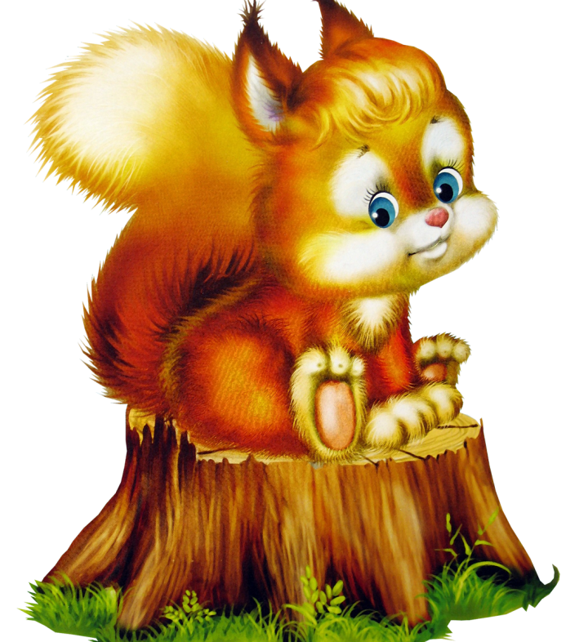
ПОРТФОЛИО
на група „КАТЕРИЧКА“
Част II

Slide 2
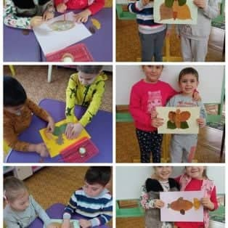
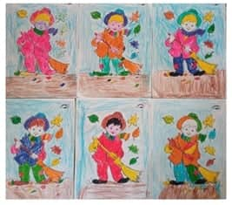
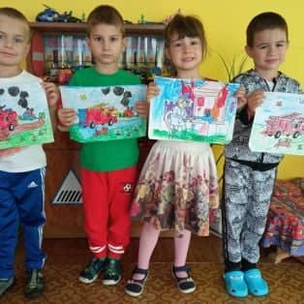
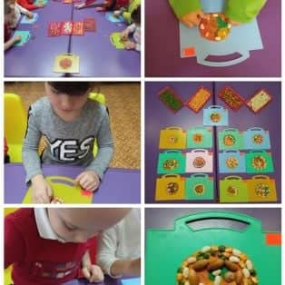
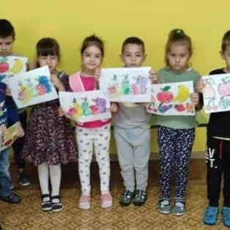
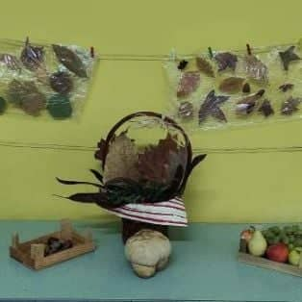
ТВОРЧЕСТВО

Slide 3
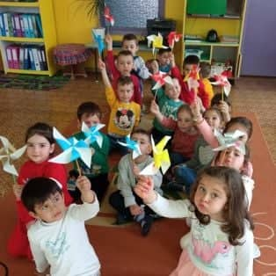
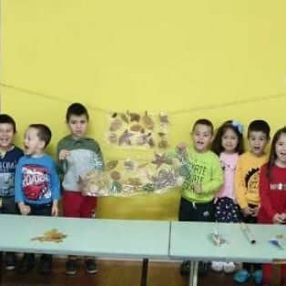
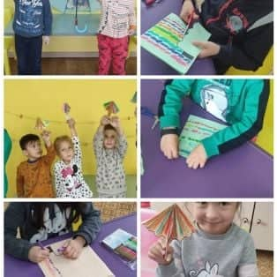
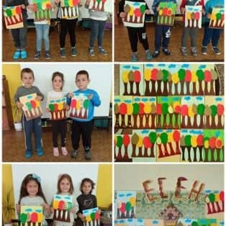
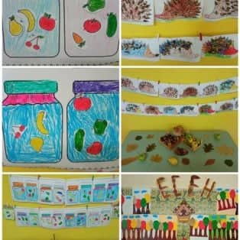
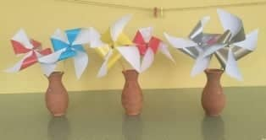
ТВОРЧЕСТВО

Slide 4
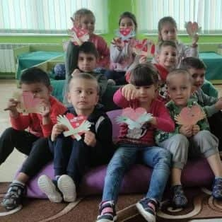
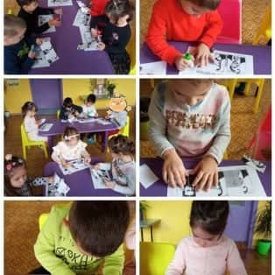
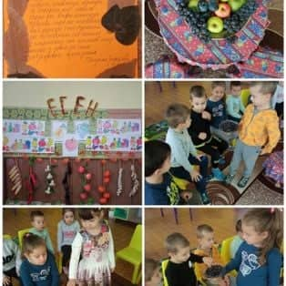
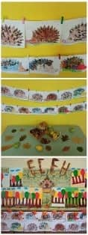
ТВОРЧЕСТВО

Slide 5
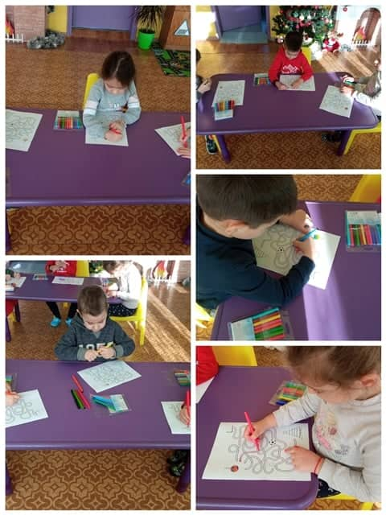
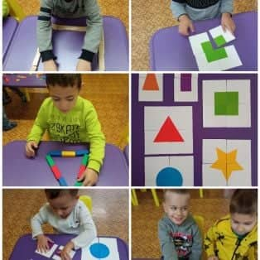
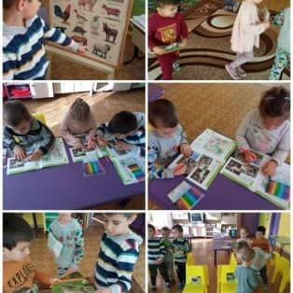
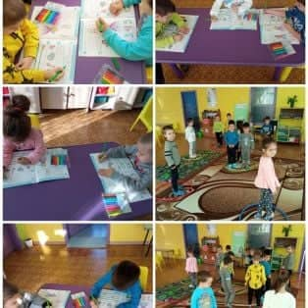
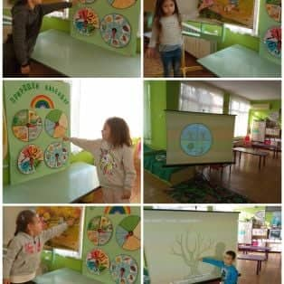
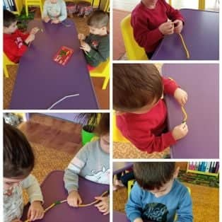
ПЕДАГОГИЧЕСКА ДЕЙНОСТ

Slide 6
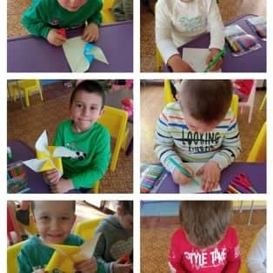
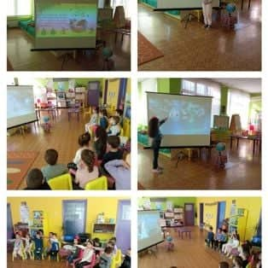
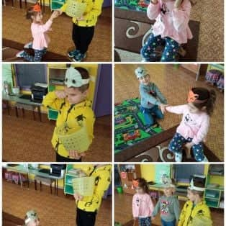
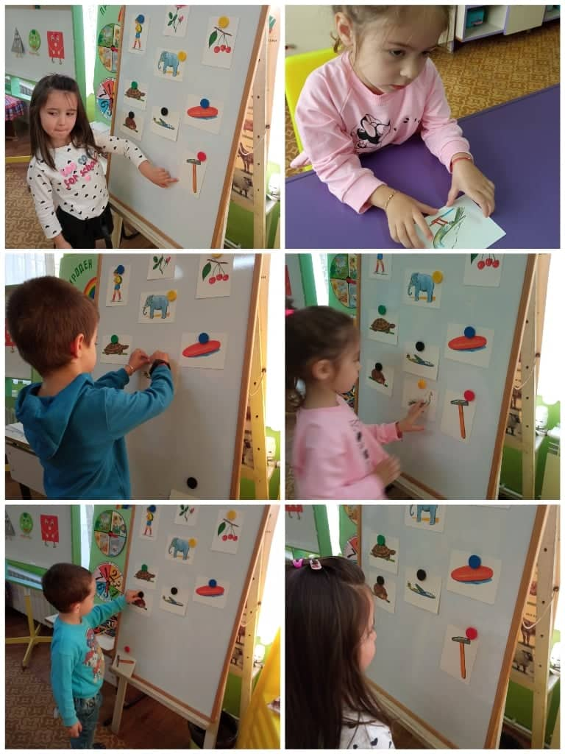
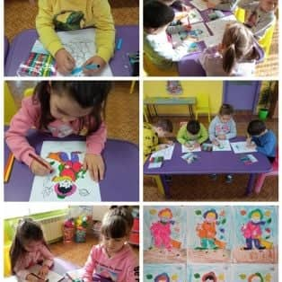
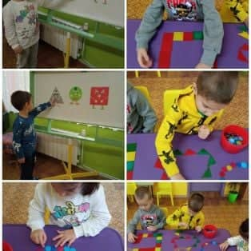
ПЕДАГОГИЧЕСКА ДЕЙНОСТ

Slide 7
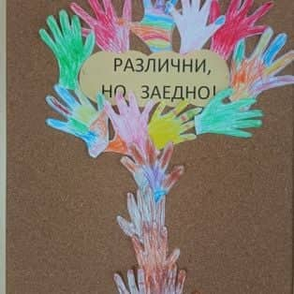
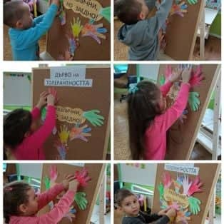
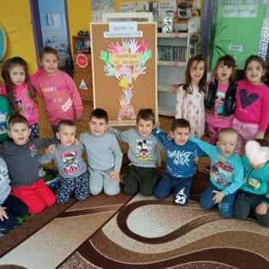
ПРАЗНИЦИ
ДЕН НА ТОЛЕРАНТНОСТТА „РАЗЛИЧНИ, НО ЗАЕДНО“

Slide 8
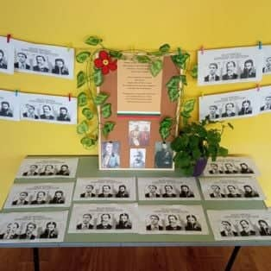
ДЕН НА НАРОДНИТЕ БУДИТЕЛИ

Slide 9
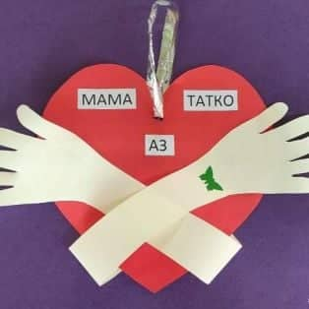
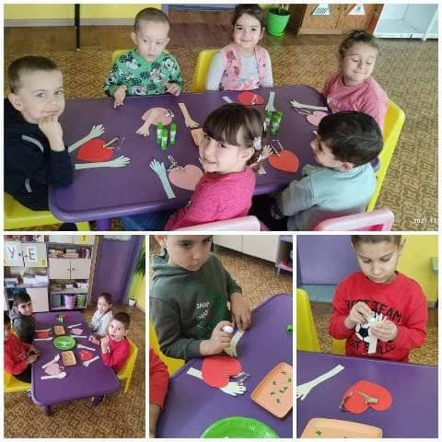
ДЕН НА ХРИСТИЯНСКОТО СЕМЕЙСТВО

Slide 10
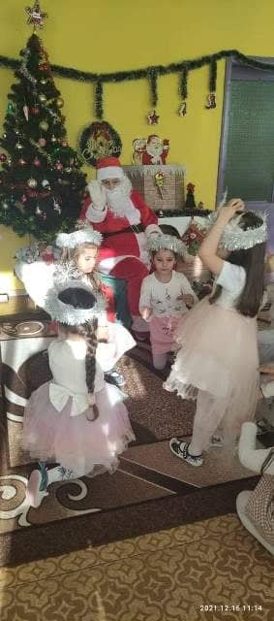
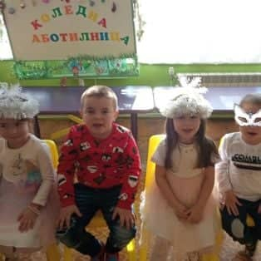
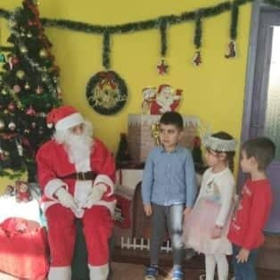
ПОСРЕЩАНЕ НА ДЯДО КОЛЕДА

Slide 11
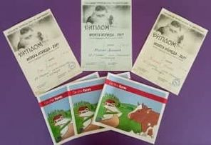
КОНКУРС „МОЯТА КОЛЕДА“

Slide 12
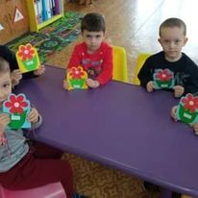
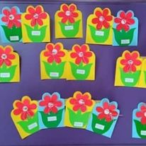
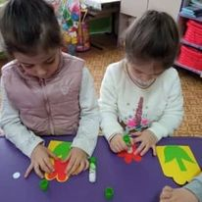
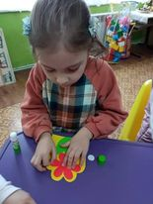
С ЛЮБОВ ЗА МАМА!

Slide 13
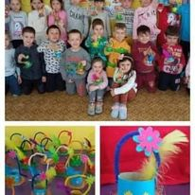
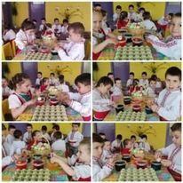
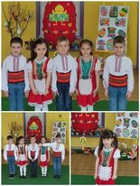
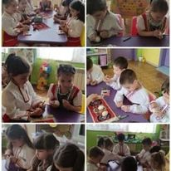
ШАРЕН ВЕЛИКДЕН

Slide 14
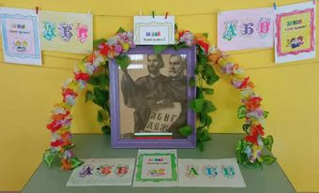
24- ти МАЙ

Slide 15
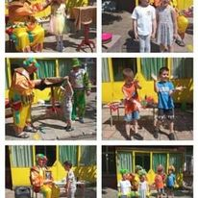
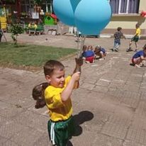
1- ви ЮНИ

Slide 16
ДЕЙНОСТИ
ДЕН НА ДОБРОТО“ ДА СИ ПОДАДЕМ РЪКА“

Slide 17
ПРАЗНИК- БДП

Slide 18
СПОРТЕН ПРАЗНИК
„ЗДРАВЕ ЧРЕЗ ДВИЖЕНИЕ“

Slide 19
ПРАЗНИК НА ПРАВОСЛАВНИЯ ДУХ И ТРАДИЦИИ

Slide 20
МИНИ ПРОЕКТ „МОЯТА ГРАДИНКА“

Slide 21
ЗДРАВОСЛОВНО ХРАНЕНЕ

Slide 22
ДЕН НА ВОДАТА

Slide 23
СЕДМИЦА НА ГОРАТА
„АЗ ГОРАТА“

Slide 24
МАРАТОН НА ЧЕТЕНЕТО

Slide 25
ОБОГАТЯВАНЕ НА БИБЛИОТЕЧНИЯ КЪТ
В СЕДМИЦАТА НА КНИГАТАПА

Slide 26
СВЕТОВЕН ДЕН НА ОКОЛНАТА СРЕДА

Slide 27
УРОЦИ ПО РЕЛИГИЯ

Slide 28
КРАЙ !!!

